Slide 1
Kedvenc mobilom
Répás Gábor Dominik
Spek Krisztina
Magyar Tannyelvű Magán Szakközépiskola Gúta
Slovenska 52
946 03 Gúta

Slide 2
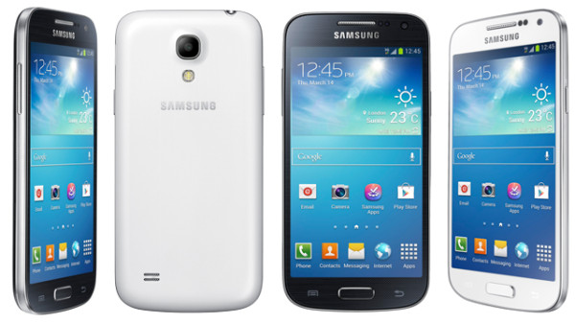
Samsung Galaxy S4 Mini

Slide 3
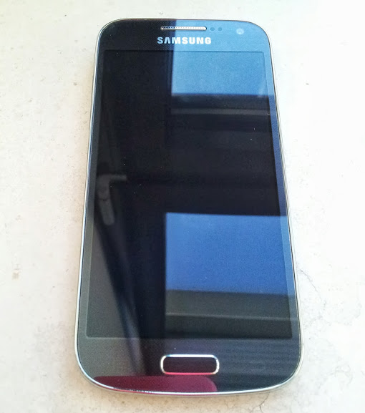
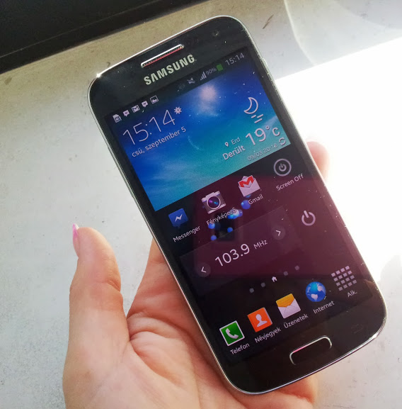
Külső
Az S4 mini kinézetén nem sokat változtattak , sokban hasonlít az S3 – ra . Kézbeillő a képzése . A megfelelő vékonyságával vonza az ember kezét .

Slide 4
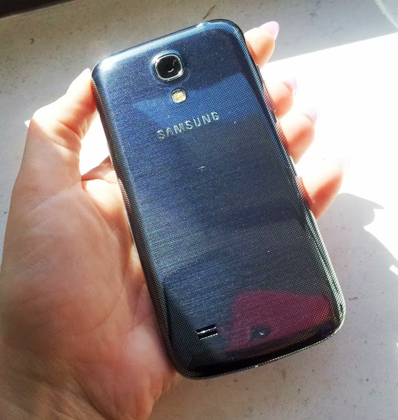

Slide 5
Méretei és hátlap
A Samsung Galaxy S4 mini 124,6x61,3x8,9 mm-es és a telefon a mérlegen 107 grammot nyom.
Az S4 mini a hátlapot az S4-től kapta , amelyen ki van alakítva a kamera modul és a külső hangszóró helye.

Slide 6
Az ezüstös fém kerettel körbevont előlap elegáns hatást ad a telefonnak. A kijelző felett helyezkedik el az ezüstös hangszórórács , az előlapi kamera valamint a távolság- és a fényszenzor.

Slide 7
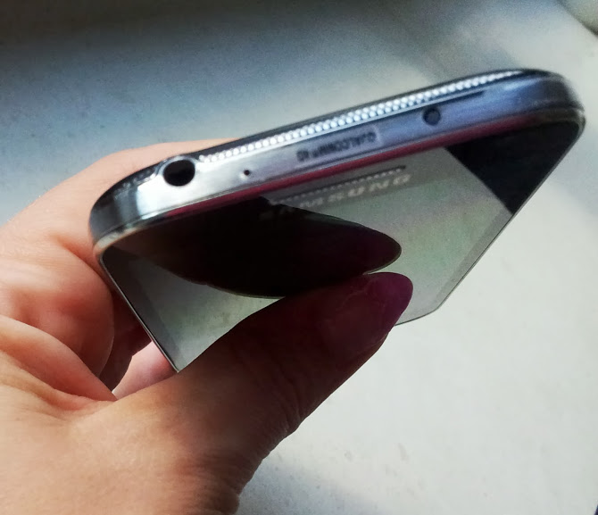
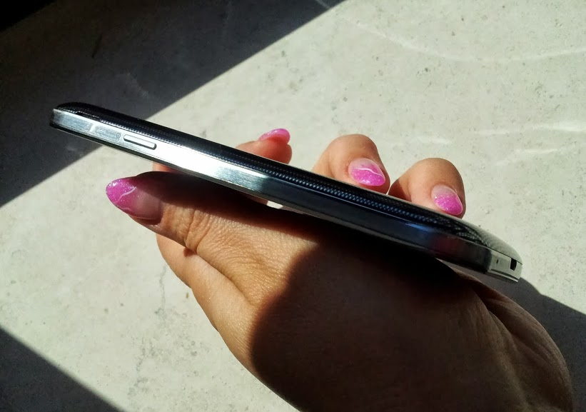
A telefon jobb oldalán a bekapcsoló/képernyőzár gombja helyezkedik el.
Alul van beépítve a mikrofon és a micro USB port is.
A mobil bal oldalán vannak a hangerő gombok és a 3,5 mm-es jack kimeneti egység plusz az infra.

Slide 8
Hardver
Ebbe a telefonba egy 2magyos 1.7 gigaherces processzor és egy Adreno 305 grafikus gyorsító.
A másfél giga ram gondoskodik a rendszer gyorsaságáról és lagmentességéről.
A ROM (merevlemez) 8 GB-os amelyből néha csak 5 GB elérhető , viszont a telefon 64 GB-ig bővíthető.

Slide 9
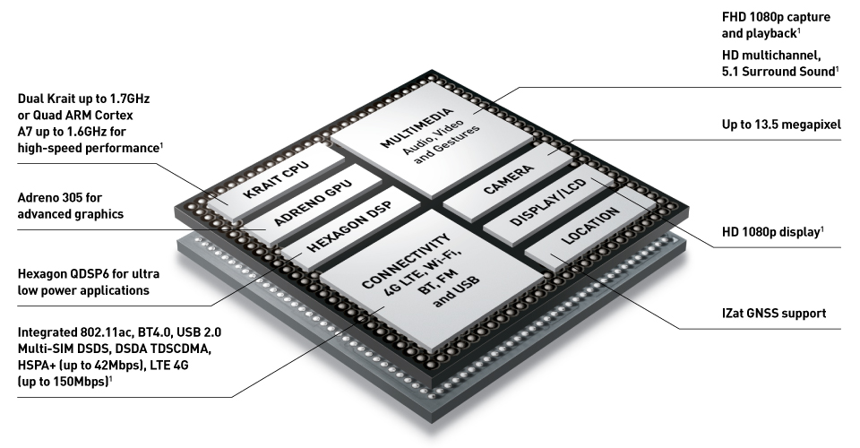
Pocessor

Slide 10
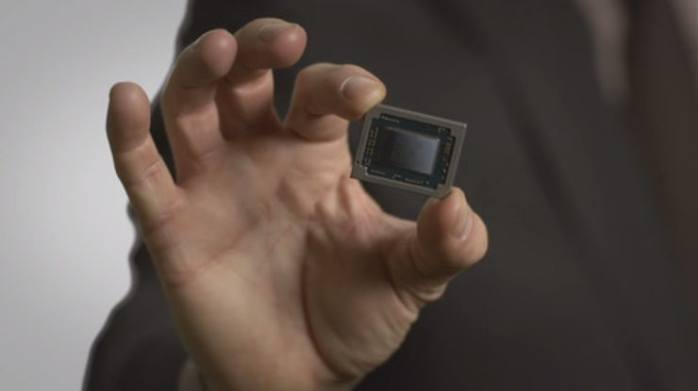
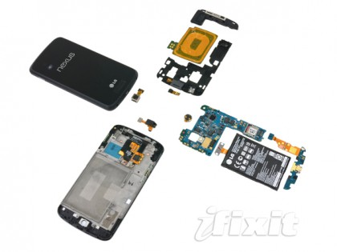
Adreno 305 grafikus chip

Slide 11
Android 4.2.2.
Az Android 4.2.2. Jelly Bean rendszert kapta a telefon , mely az első bekapcsoláskor hibátlanul működik.
Gyári beállítás a TouchWiz kezelőfelületet .

Slide 12
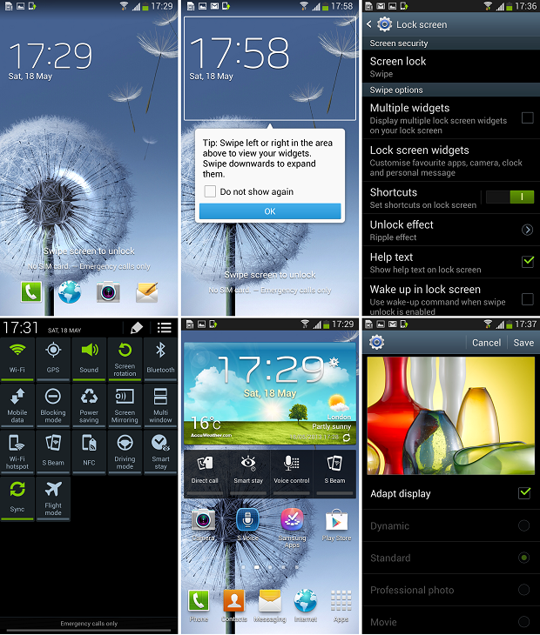
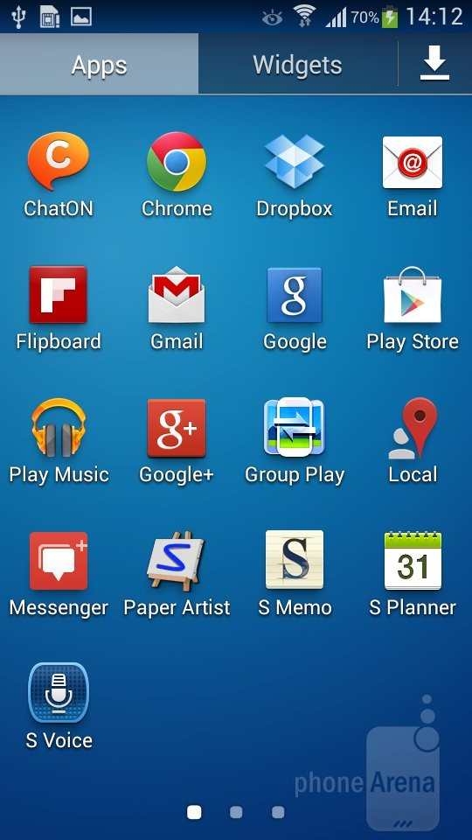
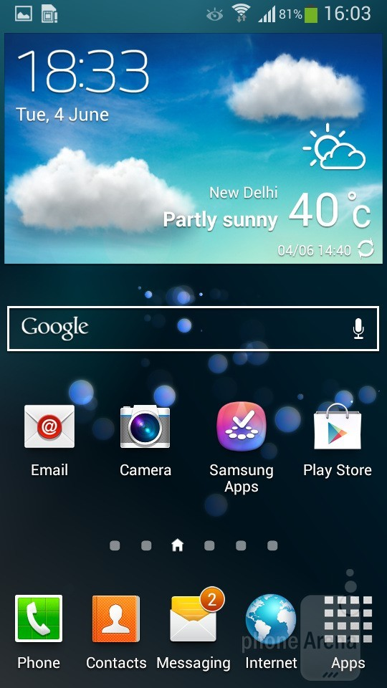
Android 4.2.2. Menü

Slide 13
Gyári aplikációk
Gyárilag rengeteg app van telepítve.
Google
Chrome
DropBox
Play könyvtár
Play áruháy
Samsung appok

Slide 14
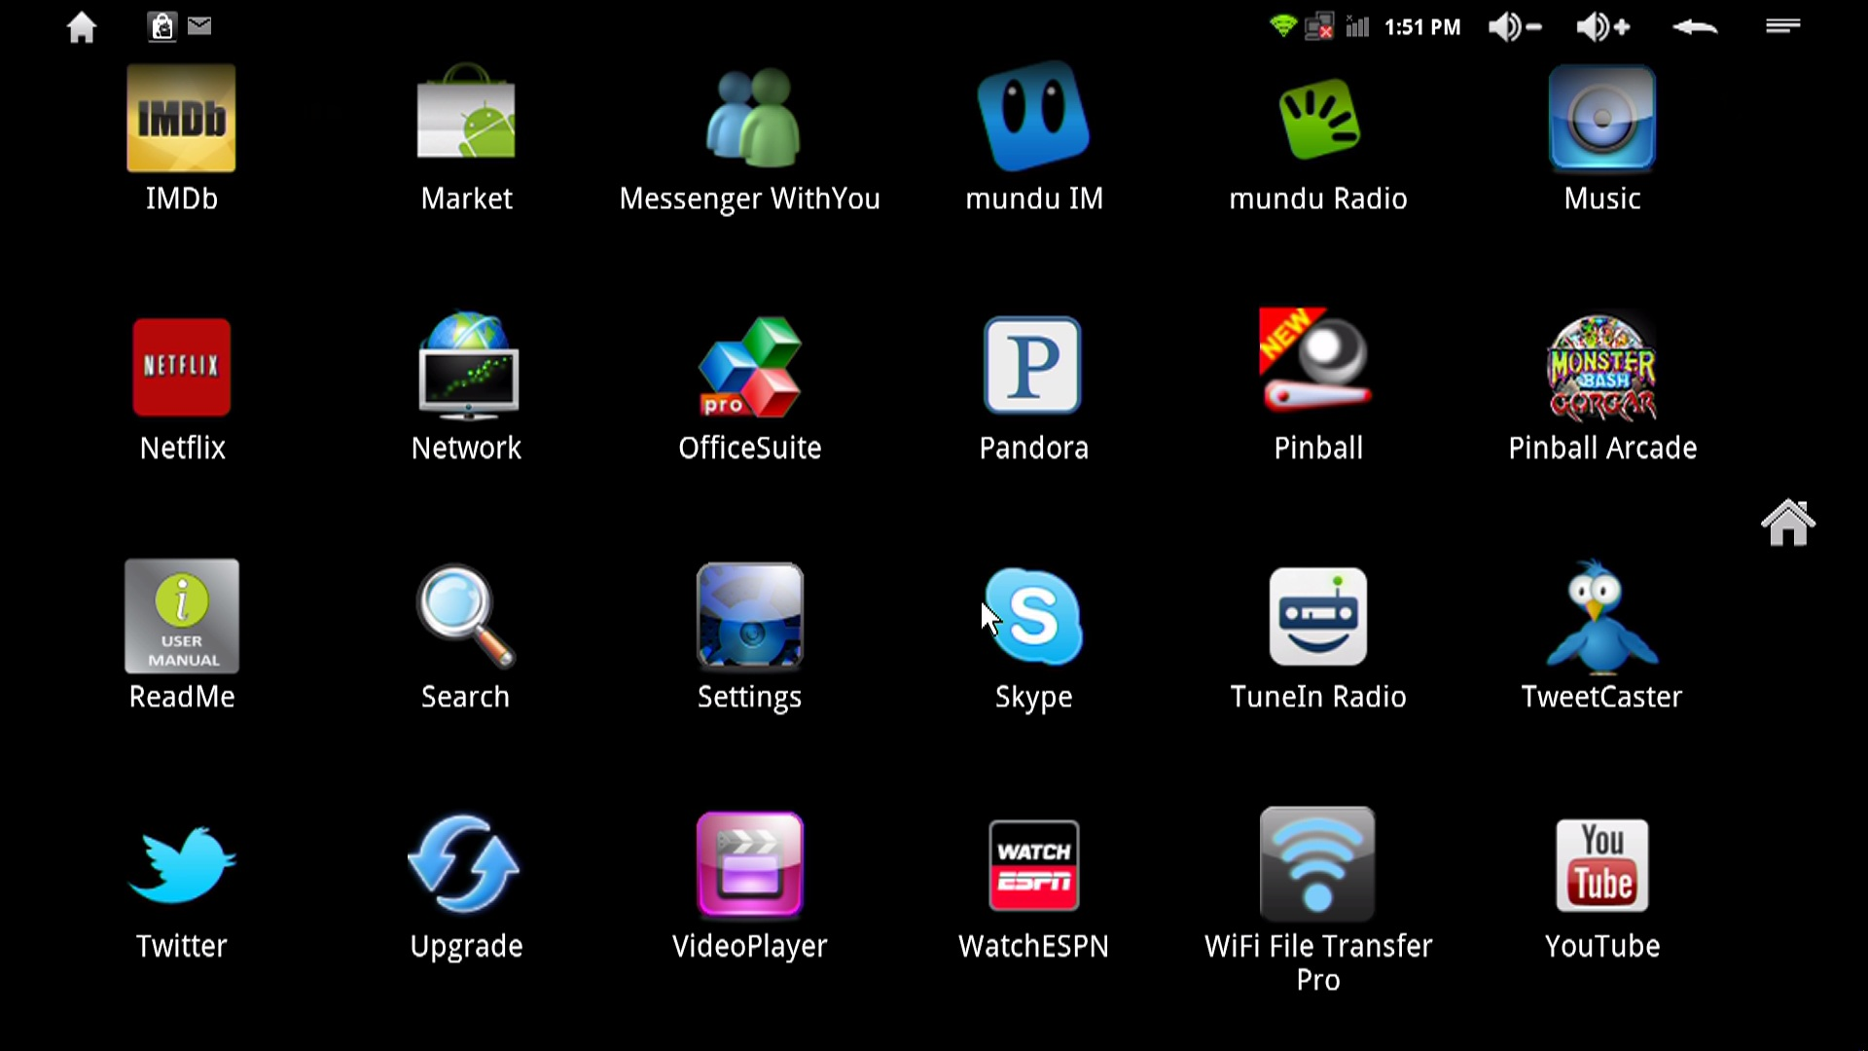
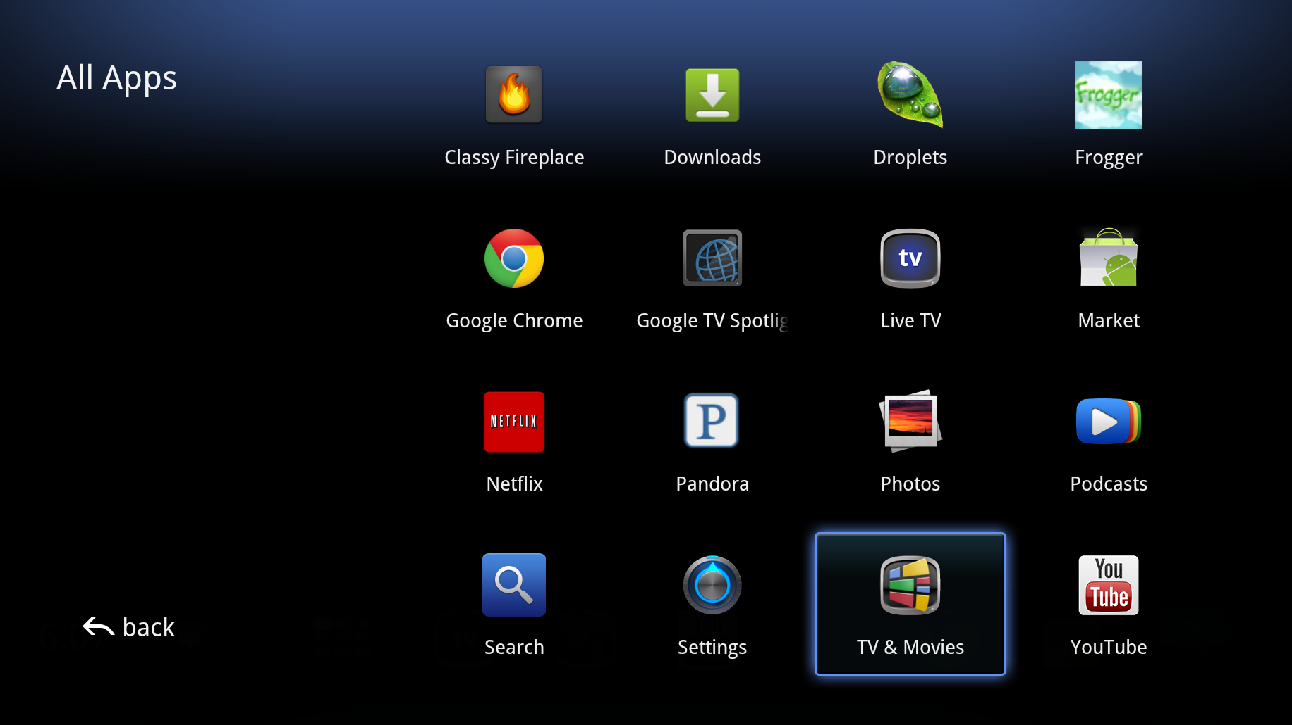
Appéikációk

Slide 15
Kamera
A kamera a telefon hátulján helyezkedik el.
Ez a kamera 8 megapixeles , ehhez a LED vaku társul .
Sok üzemmód adott számunkra , hogy a legjobb képet alkossuk száminkra .
Üzemmódok : automata , szép arc , a legjobb ép , sorozatfelvétel , legjobb arc , hangoskép , árnyalat gazdag fotó , panoráma , a sport és az éjszakai mód.

Slide 16
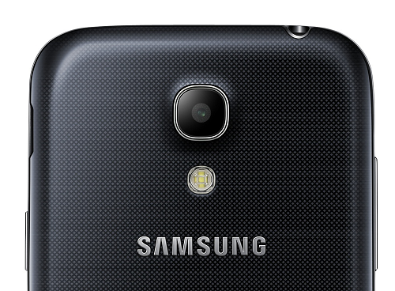
Kamera és felbontása

Slide 17
Kijelző
A kijelző egy 4,3 hüvelykes , kapacitív Super AMOLED érintőkijelző , 540x960 pixeles felbontással.
A színek nagyon szépek és a betekintési szög is nagyon jó. Minden olyan , ahogyan az ebmer elvárja egy ilyen kategóriájú telefontól.

Slide 18
Külső
Melyik Samsung-ra hasonlít sokban az S4 mini ?
Az S3 ra hasonlít
Hány hüvelykes a kijelzője ?
4,3 hüvelykes
Mekkora a képernyő felbontása ?
A felbontása 540x960 pixel

Slide 19
Hardver
Hány magos a processzor?
A processzor 2 magos.
Mennyi az alap memória ?
Az alap memória 8 GB
Mekkora a legnagyobb bővítőkártya amit bele tehetünk?
Legnagyobb 64 GB

Slide 20
Köszönöm a figyelmet

Slide 21
Linkek, melyeket használtam
http://www.geeks.hu/tesztek/131106_samsung_galaxy_s4_mini_okostelefon_teszt?page=0,1
http://www.telefonguru.hu/teszt/Samsung_Galaxy_S4_mini
https://plus.google.com/photos/105619999470296979126/albums/5920517064284966769/5920517113342689858?banner=pwa&pid=5920517113342689858&oid=105619999470296979126

